Slide 1


CONFERENCIA MAGISTRAL
PRESENTE Y FUTURO DE LA EVALUACION Y
ACREDITACION DE LOS PROGRAMAS EDUCATIVOS
MCE. HECTOR HUGO BENAVIDES VALDEZ
Guadalajara, Jalisco Noviembre de 2017

Slide 2
LOS PLANES Y PROGRAMAS EN NIVEL SUPERIOR, TIENEN QUE TOMAR EN CONSIDERACIÓN DENTRO DE SUS PROCESOS DE ACTUALIZACIÓN O FORMACIÓN, LOS ESCENARIOS PROPIOS EN LOS QUE SE DESENVUELVE LA SOCIEDAD Y LA MISMA EDUCACIÓN SUPERIOR:
CONTEXTO NACIONAL E INTERNACIONAL PRESENTE Y FUTURO
ECONOMIA Y POLITICA
Globalización, Sociedad del Conocimiento, Sociedad tecnológica,
Recesión económica, Migración, Niveles de desarrollo,
Tratados internacionales, Fronteras,
CIENCIA y TECNOLOGIA
Ciencia y tecnología en esferas de producción y servicios avanza a una
velocidad de vértigo, Multiculturalidad,
      PARADIGMAS SOCIOCULTURALES
  Concepto de familia, función de la escuela, idea de nacionalismo, valores emergentes, efectividad de la educación formal vs educación virtual o informal, Procesos de Evaluación, Acreditación y Certificación

Slide 3
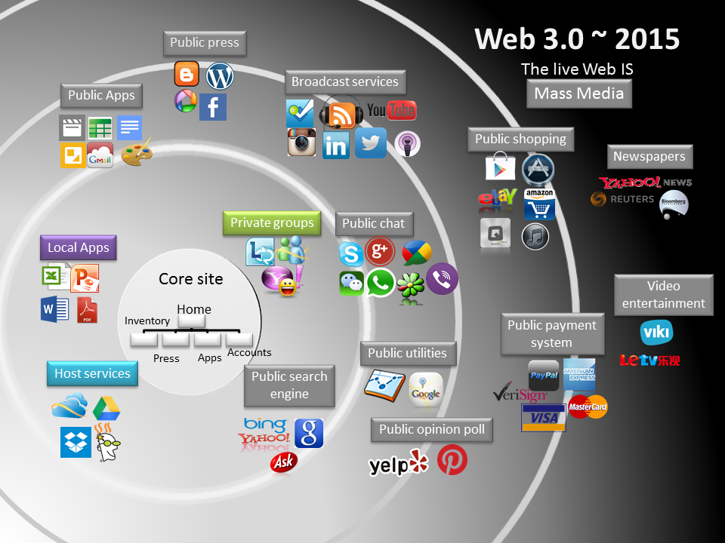

Slide 4


Slide 5
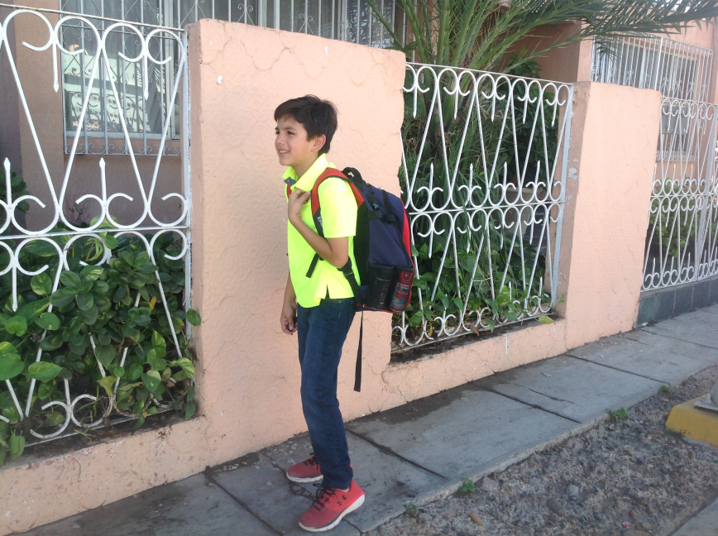
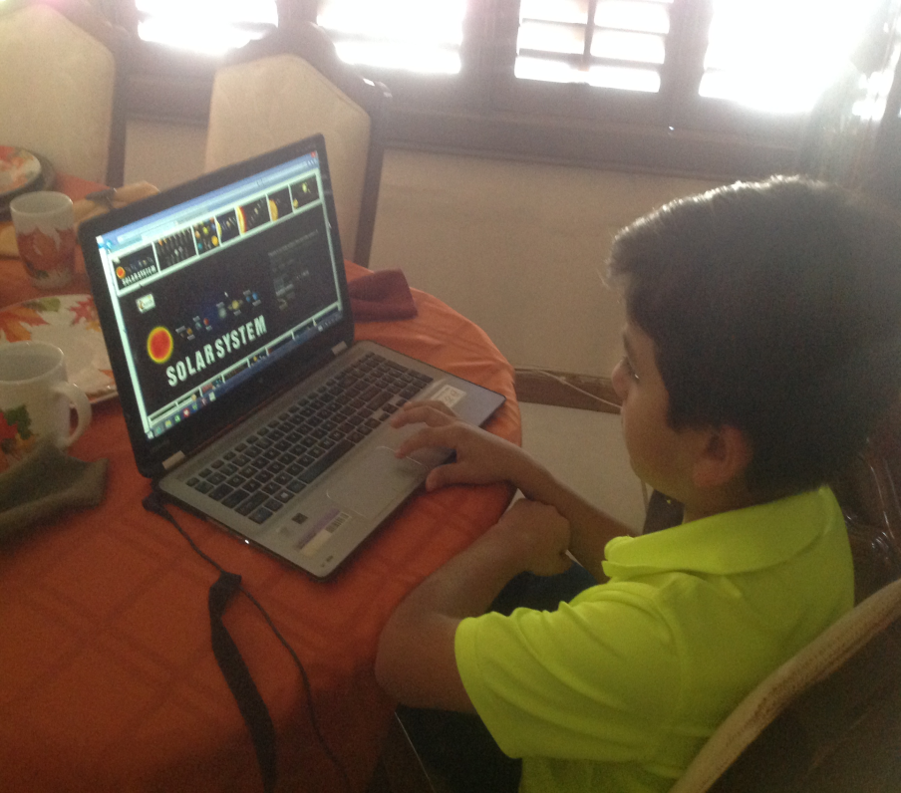

Slide 6
“… vivimos una era donde la velocidad de cambio es creciente, con tecnologías cada vez más “inteligentes” que requieren conocimientos y habilidades distintas, y que permiten avanzar hacia la multicéntrica y multicultural sociedad del conocimiento. En la tecnología del silicio se está duplicando el poder de procesamiento cada 18 meses y en la neurociencia el conocimiento se duplica cada 20 meses. Asumiendo que se duplica el conocimiento en 2 años (24 meses), en 13 años de escolaridad obligatoria el conocimiento habrá aumentado 64 veces, un dato para no olvidar que vivimos una era donde la velocidad de cambio es creciente…
Desde 1840 hemos duplicado la esperanza de vida, y actualmente aumenta en más de 5 horas por día lo que representa 3 meses por año. En la UE el 20% de la población tiene más de 65 años. Se pronostica el mismo fenómeno para casi todos los países en el 2050. Esto implica 1.800.000.000 de personas con más de 65 años. Por otra parte la cantidad de personas con enfermedades neurodegenerativas aumenta exponencialmente a partir de los 65 años. Se necesita investigación para conseguir encontrar solución a estas enfermedades ya que de no lograrse las generaciones más jóvenes deberán mantener y cuidar a 1.800.000.000 de personas enfermas que no están en condiciones de producir Presente y futuro de la Sociedad del Conocimiento
31 octubre 2017 Sociedad de la información: Estudios e informes- Alicia Bañuelos

Slide 7
Desarrollo de las Comunicaciones
1. Cada vez hay más conocimiento disponible para más personas.
2) Cada vez es más fácil y más barato encontrar ese conocimiento.
3) Cada vez más seres humanos aprenden a buscar y encontrar con eficiencia la información que necesitan.
4) Cada vez hay más conocimiento humano gracias a que hay más bases de datos conectadas a internet, y periódicos, y cursos, y vídeos de Youtube…

Slide 8
La condición necesaria para participar en la construcción del conocimiento y consecuentemente en la búsqueda de las respuestas es tener una sociedad incluida digitalmente, esto es una sociedad que disponga de:
Conectividad,
    Dispositivos y
              Formación.

Slide 9
CALIDAD EDUCATIVA

Slide 10
En la práctica se reconocen diversos conceptos de calidad que dan lugar a diferentes tipos de evaluación y acreditación, fundamentalmente se distingue entre:
(i) Una calidad como excelencia definida por los parámetros más altos;
(ii) calidad como capacidad para cumplir con la misión declarada por la institución o programa;
(iii) calidad como resultados del aprendizaje logrado por los alumnos;
(iv) calidad como umbral mínimo definido de acuerdo a criterios y normas;
(v) calidad como mejoramiento continuo donde el centro de gravedad reside en el aprendizaje de la organización;
(vi) calidad como el valor obtenido por el dinero invertido, concepto usado en situaciones donde los gobiernos enfrentan restricciones fiscales o buscan elevar la eficiencia de las instituciones o programas. [Johnstone, 2000]

Slide 11
El caso de las referencias nacionales
En el caso de México, ANUIES presenta la obra “La Educación Superior en el Siglo XXI: ocho postulados” (2001) en la cual hace referencia a las características de excelencia educativa en las Instituciones de Educación Superior y sus planes y programas, en la cual los menciona de la siguiente manera:
Calidad e innovación
2. Congruencia con su naturaleza académica
3. Pertinencia con relación a las necesidades del país.
4. Equidad
5. Humanismo
6. Compromiso con la construcción de una sociedad mejor
7. Autonomía responsable
8. Estructura de gobierno y operación ejemplares

Slide 13
INTERNACIONALZACION DE LA
EDUCACION SUPERIOR
CARACTERIZACION

Slide 15
"La internacionalización es un proceso que prepara a la comunidad para la participación exitosa en un mundo cada vez más interdependiente. En el caso de la Educación Superior, el proceso debe envolver todas sus facetas promoviendo el entendimiento global y desarrollando habilidades para vivir y trabajar eficientemente en un mundo multicultural" Anne Francis, "BCCIE Task Force Report",

Slide 17
LOS SISTEMAS DE EVALUACION
Y ACREDITACION
EN AMERICA Y EUROPA

Slide 24
CONCLUSIONES

Slide 28
ESTÁNDARES CARACTERÍSTICOS DE UNA ESCUELA O FACULTAD CON DIMENSIONES INTERNACIONALES
Primeramente debemos llegar a contextualizar lo que realmente significa para una institución de educación superior el llegar a ser categorizada como “internacional”.
Para tal propósito se puede tomar en cuenta las 7 características que adopta la “American Council on Education (1997) dentro de las listas de posicionamiento de las principales universidades.
Entre lo más sobresaliente están las siguientes dimensiones

Slide 29
1. Con respecto a la institución en general: -
Acreditaciones ante asociaciones internacionales - Numero de programas internacionales - Numero de convenios internacionales - Posicionamiento en la clasificación de universidades ( ranking nacional e internacional)
2. Con respecto a sus profesores:
- Numero de profesores con grado de doctorado y distinciones recibidas - Numero de publicaciones en cuanto a la aportación al conocimiento - Numero de Premios Nóbel y otras distinciones recibidos por los profesores de la institución. - Numero de profesores en el Sistema Nacional de Investigación
3. Con respecto a la oferta de programas: - Numero de programas de licenciatura - Numero de programas de posgrado - Reconocimiento a sus postgrados y registro en el Padrón de Excelencia de CONACYT.

Slide 30
4. Con respecto a los estudiantes: - Procesos de selección - Movilidad de los estudiantes - Índice de titulación
5. Con respecto a las instalaciones - Condiciones de las aulas y laboratorios - Convenios para prácticas - Instalaciones para profesores - Instalaciones para servicios - Capacidad tecnológica
6. Con respecto a la gestión - Infraestructura administrativa - Suficiencia de recursos para la operación - Suficiencia de recursos para la expansión
7. Con respecto a la producción de conocimiento - Numero de publicaciones en revistas de arbitraj1nales

Slide 31
Con lo anterior, queda en manifiesto que el reconocimiento de la calidad de los planes y programas de una escuela incluye varias áreas que obviamente incluyen los mismos planes de estudio, la planta docente, las instalaciones y sus convenios de colaboración e intercambio con otras instituciones, preferentemente en el extranjero.
Esto influyen en el establecimiento no solo de criterios, sino más bien, de los organismos acreditadores a nivel mundial.
En contraprestación, la institución recibe un reconocimiento de validez internacional que al final de las instancias, es un reconocimiento a las competencias de los egresados de las instituciones acreditadas, que les permite desarrollarse profesionalmente en escenarios globales..
Este es uno de los beneficios potenciales mas palpables de la internacionalización de la educación
Maestros y alumnos manifiestan en su mayoría, su interés por que sus planes y programas tengan reconocimiento, validación o acreditación internacional, ya que ven factible la posibilidad de la movilidad laboral y la necesidad de contar con certificaciones internacionales de estudios profesionales.

Slide 32
EL PROCESO DE INTERNACIONALIZACION Ha consistido tradicionalmente en asistencia a
congresos, firma de convenios o movilidad de los
investigadores, ampliándose en las últimas décadas a estancias
de movilidad, reguladas alianzas estratégicas entre universidades o
establecimiento de redes de investigación
y docencia

Slide 33
G r a c i a s

Slide 35
RESUMEN
EL PROCESO DE INTERNACIONALIZACION Ha consistido tradicionalmente en asistencia a congresos, firma de convenios o movilidad de los investigadores,ampliándose en las últimas décadas a estancias de movilidad reguladas alianzas estratégicas entre universidades o establecimiento de redes de investigación y docencia
Vemos claramente una orientación de mercado (económica)
para internacionalizar la Educación Superior. La creciente interdependencia entre las naciones y la denominada sociedad de información, hace que la competitividad económica, científica y tecnológica afecte directamente al sector de Educación Superior.
Así, una de las principales razones aducidas para internacionalizar al sector educativo es lograr estándares académicos internacionales en la enseñanza y la investigación.

